Slide 1
Своя игра

Slide 2
Математика
10 20 30 40 50
Рус. Яз.
10 20 30 40 50
Литература
10 20 30 40 50
Окруж. мир
10 20 30 40 50
Физ. культура
10 20 30 40 50

Slide 3
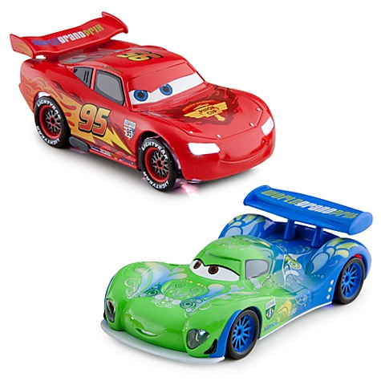
Две машины проехали
100 км. Сколько км
проехала каждая машина?
Проверка

Slide 4
Ответ: 100 км

Slide 5
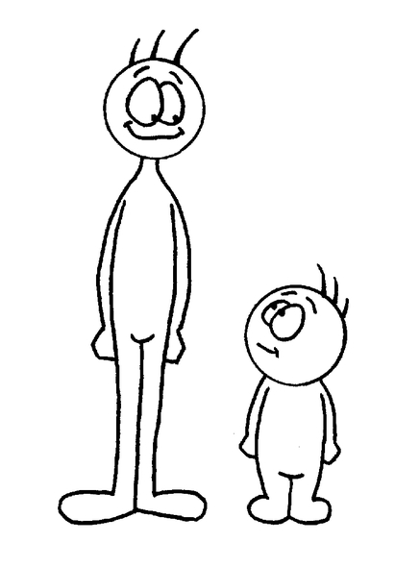
Женя выше Светы,
Света выше
Ксюши. Кто
выше всех? Кто ниже всех?
Проверка

Slide 6
Ответ: Женя выше всех,
Ксюша ниже всех.

Slide 7
Сравни и поставь знак
<,> или =.
2674…..2000+600+40+7
5000+800+90+3…..5839
5000+400+20+6….. 6000+200+40+5
Проверка

Slide 8
Ответ:
2674 > 2000+600+40+7 2647
5893 5000+800+90+3 > 5839
5000+400+20+6 < 6000+200+40+5
5426 6245

Slide 9
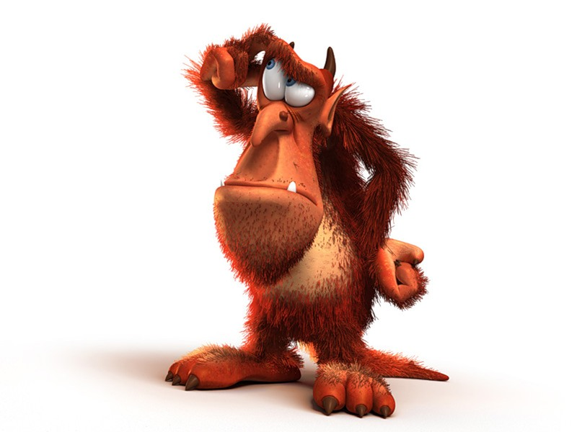
Найди значение
выражения:
400-(80+180:3)+60=?
Проверка

Slide 10
Ответ:
3 2 1 4
400-(80+180:3)+60=320
180:3= 60
80+60=140
400-140=260
260+60=320

Slide 11
Реши задачу:
8см
Длина прямоугольника 8 см, ширина 5 см. Вычисли периметр этого прямоугольника.
5см
Проверка

Slide 12
Ответ:
8см
Р= (8+5)*2=26 (см)
5см

Slide 13
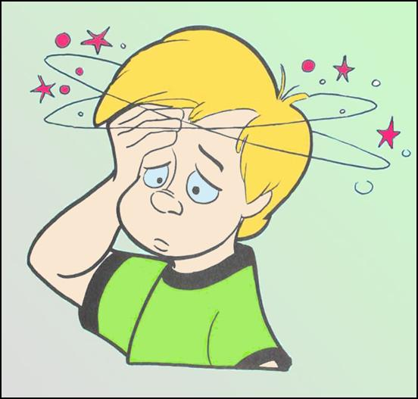
В каком слове все
согласные твёрдые?
Метель, лось, может, зверь, конь.
Проверка

Slide 14
Ответ:
В слове может

Slide 15
Подбери антонимы к
словам:
Теряет- …
Горький- …
Темнеть- …
Нежный- …
Вчера - …
Проверка

Slide 16
Ответ:
Теряет- (находит)
Горький- (сладкий)
Темнеть- (светлеть)
Нежный- (грубый)
Вчера - (завтра)

Slide 17
Объясните, что означают
эти устойчивые
выражения?
Что в них общего?
Хоть шаром покати.
Мышь повесилась.
Проверка

Slide 18
Ответ:
Оба выражения обозначают пустоту, нету ничего, в этом они и схожи.

Slide 19
Соедини фразеологизмы
с их значением:
Держать язык за зубами неожиданно
Яблоку негде упасть молчать
Как снег на голову очень быстро
Нестись сломя голову тесно
Ломать голову раздумывать
Проверка

Slide 20
Ответ:
Держать язык за зубами
Яблоку негде упасть
Как снег на голову
Нестись сломя голову
Ломать голову
Молчать
Тесно
Неожиданно
Очень быстро
Раздумывать

Slide 21
Расставь ударения в
словах:
Столяр, договор, жалюзи, красивее.
Проверка

Slide 22
Ответ:
Столя́р, догово́р, жалюзи́, краси́вее.

Slide 23
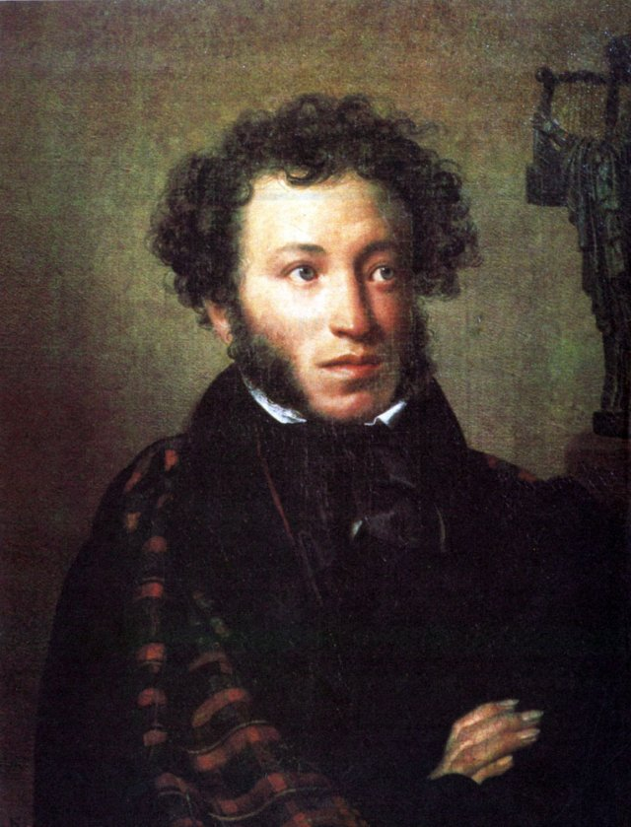
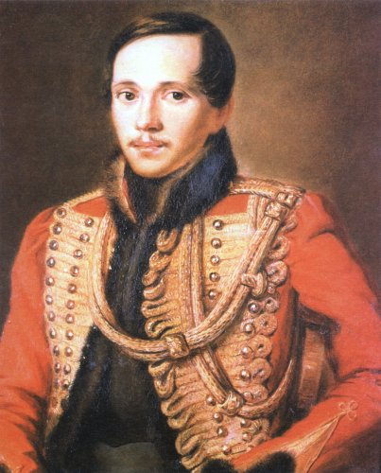
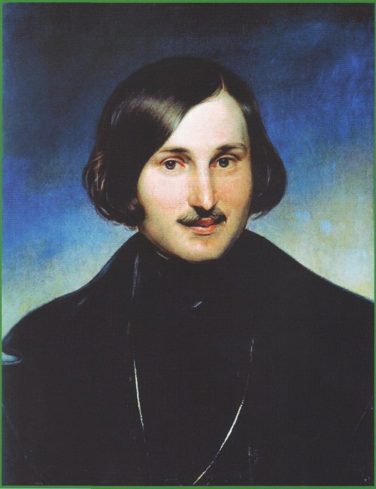
Узнай поэтов по портрету:
Проверка

Slide 24
Ответ:
А.С. Пушкин
Н.В. Гоголь
М.Ю. Лермонтов

Slide 25
Какая часть произведения
не принадлежит перу
автора?
Заглавие
Вступление
Эпиграф
Заключение
Проверка

Slide 26
Ответ:
Эпиграф-цитата, помещаемая во главе сочинения или его части с целью указать его дух, его смысл.

Slide 27
Соедини строки с
произведением и автором
1)Когда в товарищах согласья нет,
На лад их дело не пойдет,
И выйдет из него не дело, только мука.
3) “Теперь я должен прикончить Нагайну, а это труднее, чем справиться с дюжиной Нагов... А тут еще эти яйца, о которых она говорила. Я даже не знаю, когда из них вылупятся змееныши... Черт возьми! Пойду и потолкую с Дарзи”
2) Я проводил их всё тем же советом:
«Не попадайтесь зимой!»
Я их не бью ни весною, ни летом:
Шкура плохая – линяет косой…»
Н.А. Некрасов
«Дед Мазай и зайцы»
И.А. Крылов
«Лебедь, рак и щука»
Д. Р. Киплинг
«Рикки-Тикки-Тави»
Проверка

Slide 28
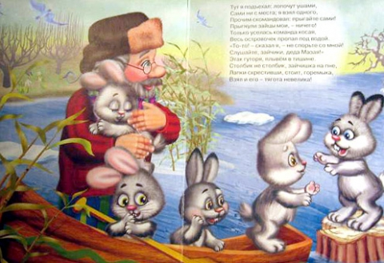
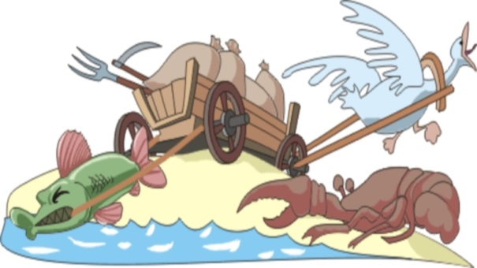
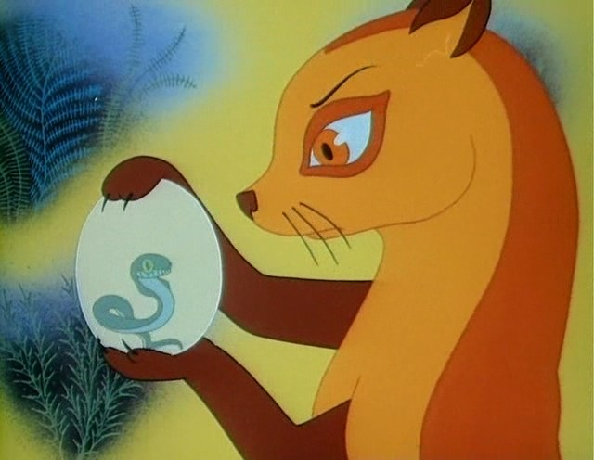
Ответ:
1)Когда в товарищах согласья нет,
На лад их дело не пойдет,
И выйдет из него не дело, только мука.
И.А. Крылов «Лебедь, рак и щука»
2) Я проводил их всё тем же советом:
«Не попадайтесь зимой!»
Я их не бью ни весною, ни летом:
Шкура плохая – линяет косой…»
Н.А. Некрасов
«Дед Мазай и зайцы»
3) “Теперь я должен прикончить Нагайну, а это труднее, чем справиться с дюжиной Нагов... А тут еще эти яйца, о которых она говорила. Я даже не знаю, когда из них вылупятся змееныши... Черт возьми! Пойду и потолкую с Дарзи”
Д. Р. Киплинг
«Рикки-Тикки-Тави»

Slide 29
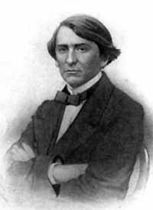
Какой литературный
приём использован в
стихотворении
А. Плещеева?
Вот и дождик, посмотри-ка,
Хлынул, словно из ведра;
Скучно, холодно, как будто
Не весенняя пора!
Проверка

Slide 30
Ответ:
Вот и дождик, посмотри-ка,
Хлынул, словно из ведра;
Скучно, холодно, как будто
Не весенняя пора!
Сравнение

Slide 31
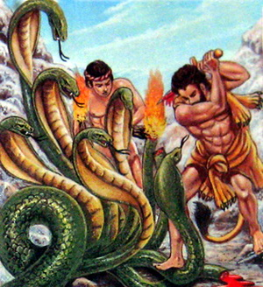
К какому жанру относится
произведение
«Подвиги Геракла»
1)Сказка
2)Басня
3)Миф
4)Рассказ
Проверка

Slide 32
Варианты ответов:
Произведение «Подвиги Геракла написано в жанре миф.

Slide 33
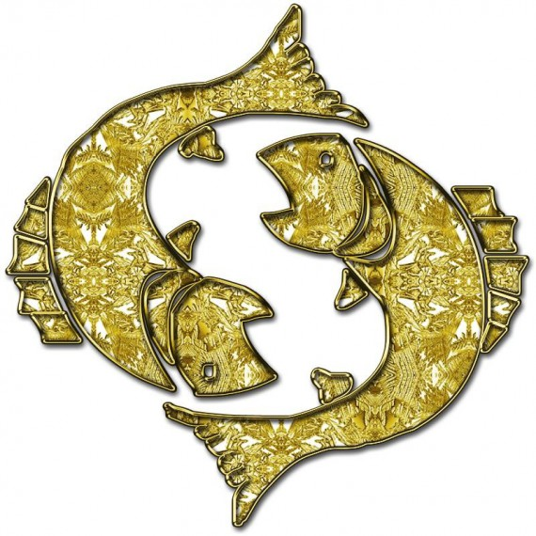
Размножение рыб
происходит:
Откладывают яйца
Откладывают икру
Живородящие
Проверка

Slide 34
Ответ:
Рыбы откладывают икру, но существуют и живородящие рыбы.

Slide 35
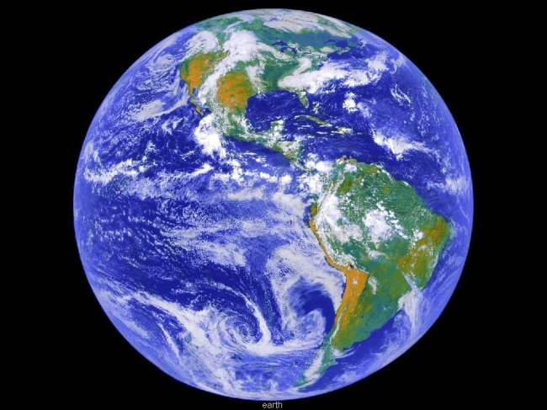
Строение нашей планеты:
Проверка

Slide 36
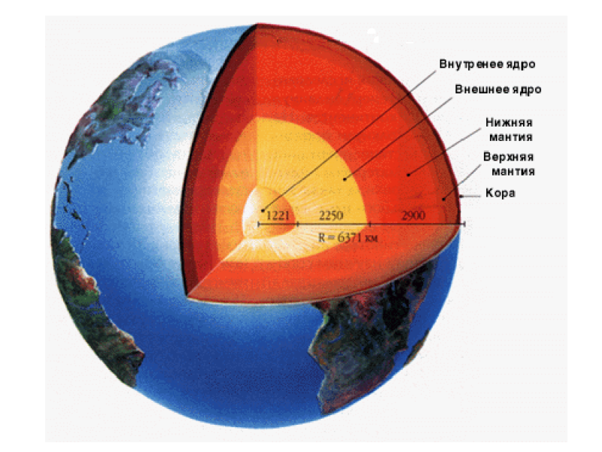
Ответ:

Slide 37
Какие ядовитые растения
ты знаешь?
Проверка

Slide 38
Варианты ответов:
Полынь, ядовитый плющ, дурман, волчеягодник, борщевик и т.д.

Slide 39
Что объединяет эти
названия?
Кайман
Гавиал
Аллигатор
Проверка

Slide 40
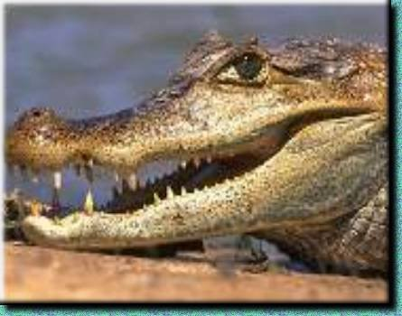
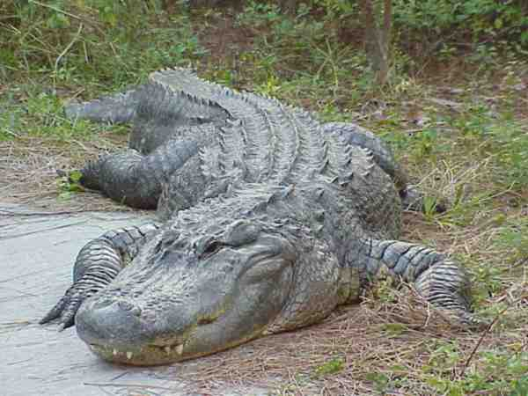
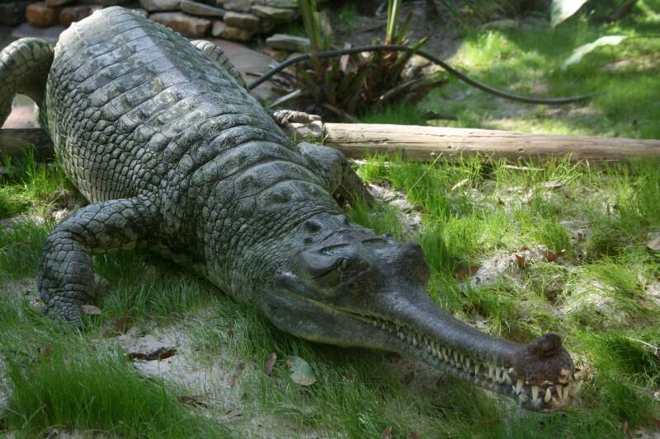
Ответ:
Это названия крокодилов только выглядят они по разному.
Кайман
Аллигатор
Гавиал

Slide 41
Выберите из списка
хищных птиц:
Аист, орёл, ястреб, сова, грифы, тупик, мандаринка.
Проверка

Slide 42
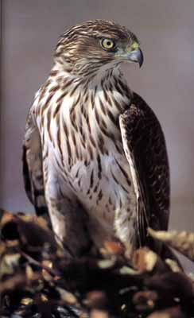
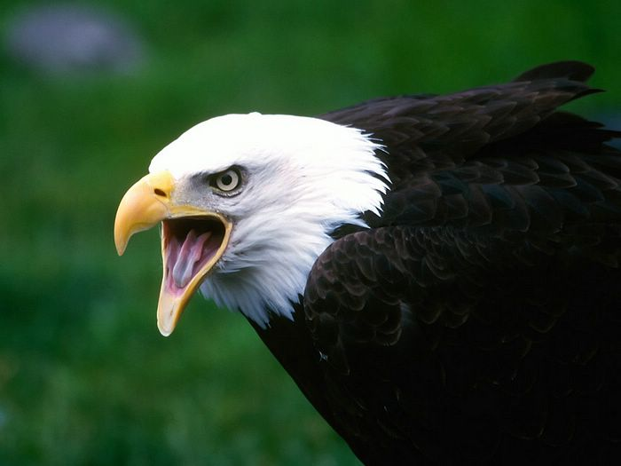
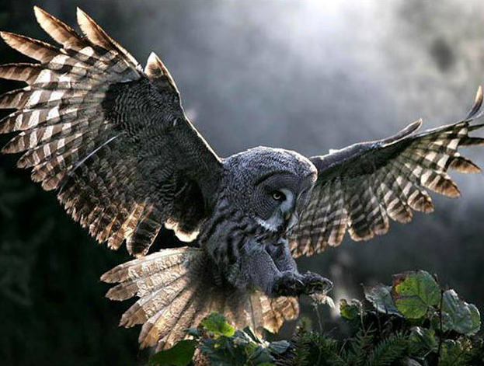
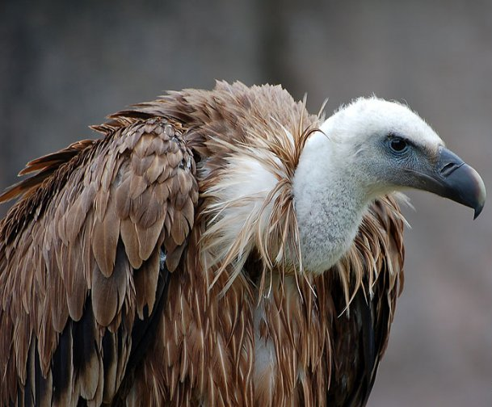
Ответ:
Орёл, ястреб, сова, грифы(питаются падалью)

Slide 43
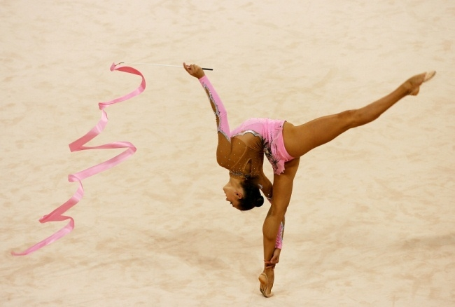
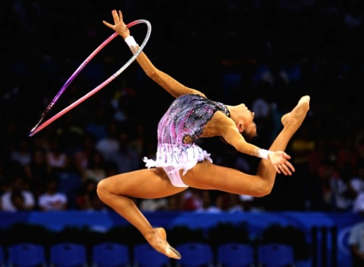
Какой это вид спорта?
Проверка

Slide 44
Ответ:
Художественная гимнастика

Slide 45
Какие вы знаете силовые
упражнения?
Проверка

Slide 46
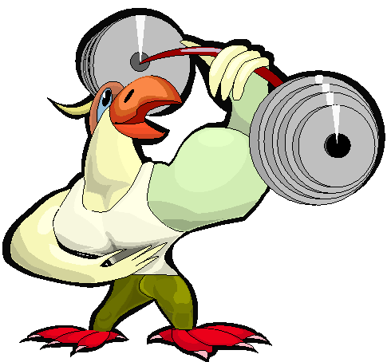
Варианты ответов:
Быстрая ходьба, бег, вращение корпусом, отжимание, качание пресса, подъём прямых рук с гантелями и т.д.

Slide 47
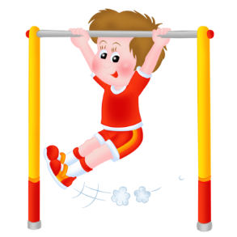
Выбери слово, которое НЕ
относится к физической культуре:
Бутсы, «конь», брусья , мяч мокасины, футболка.
Проверка

Slide 48
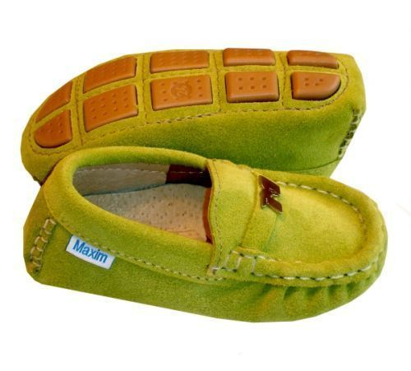
Ответ:
Мокасины

Slide 49
Какие элементы физической
культуры мы используем
ежедневно?
Проверка

Slide 50
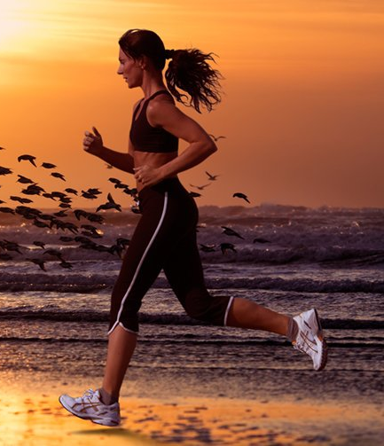
Ответ:
Ходьба, бег, прыжки, махи руками и т.д.

Slide 51
Соотнесите:
Сани- бобы
Винтовка, лыжи
Щётки и «камень»
Коньки
Биатлон
Бобслей
Фигурное катание
Кёрлинг
Проверка

Slide 52
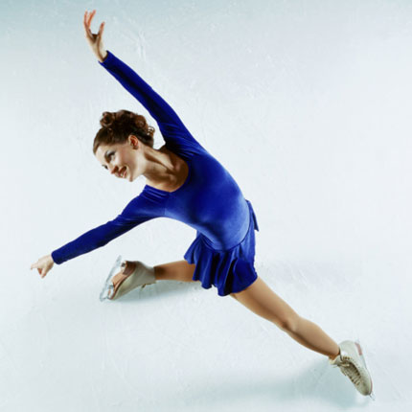
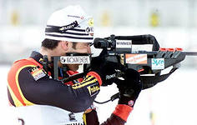
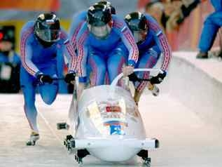
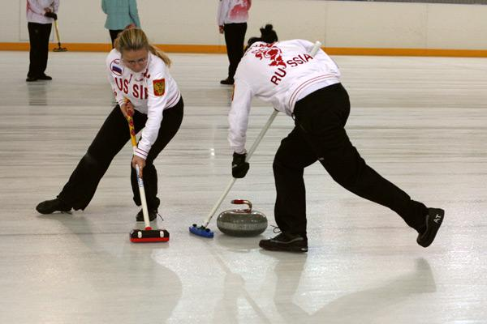
Ответ:
Биатлон- винтовка, лыжи.
Бобслей- сани-бобы.
Фигурное катание- коньки.
Кёрлинг- щётка, «камень».

